Slide 1
第6讲
JSP内建对象

Slide 2
JSP内建对象
Out
Request/Response
Cookie
Session
Application
Page
JSP四种属性范围
小结

Slide 3
JSP内建对象
为了简化页面,提高开发速度，JSP提供了许多内容对象如request等，这些对象不需要JSP编程者实例化，它们是由容器实现和管理的，我们称为内建对象
常用内建对象
out、 request、response、cookie、session、application、exception

Slide 4
JSP内建对象-out
out对象用于向客户端输出数据
语法
out.print()、out.println()、out.append()
区别：第一个只是输出数据，第二个输出数据后会在后面加上一个换行符 但是该换行符不能被浏览器解析，要真正换行需要使用out.println(“<br>”)来实现
<%
out.println("输出String");
out.println(true);
out.println(123);
%>
Notes:
它有多个重载的方法可以输出基本数据类型（boolean、char、char[]、double、float、int、long）、String类型、Object类型等。

Slide 5
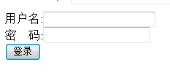
JSP内建对象-request
request对象代表请求对象，客户端的请求信息被Web容器封装到该对象中。
请求信息包括表单中的信息或url参数中的信息
Action=“LoginValid.jsp”

Slide 6
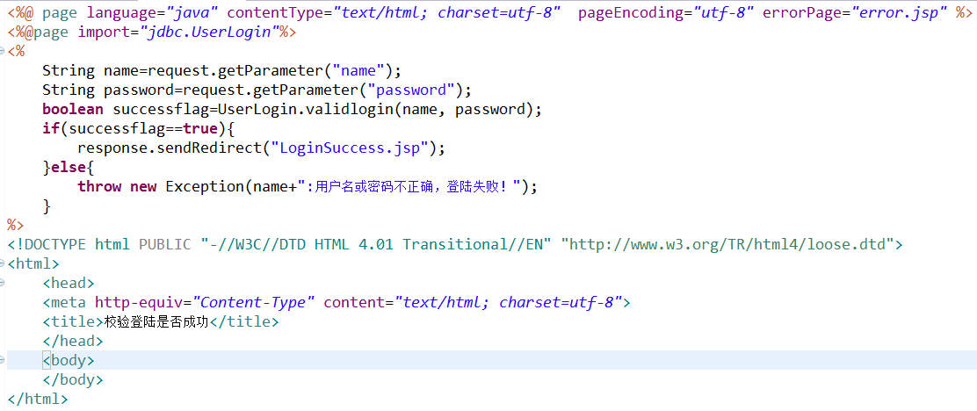
request-示例
LoginValid.jsp
演示 jspExm6

Slide 7
JSP内建对象-response
response对象代表服务器发送到客户端的响应
服务器端向客户端发送信息，例如设置HTTP的头信息、重定向、设置Cookie信息
设置HTTP头信息
<% response.setHeader("refresh","1");%>
一秒钟刷新一次页面
<%response.setHeader("refresh","2;URL=index.jsp"); %>
2秒钟后跳转到index.jsp去
演示 jspExm7

Slide 8
JSP内建对象-response
Response重定向
response.sendRedirect(“url”)
实现JSP/Servlet跳转的方法之一
重定向属于客户端跳转，是客户端重新向服务器发送请求，原来的请求丢失
转发（forward）是另一种页面跳转方式
<jsp:forward>
Request.getRequestDispatcher(url).forward(request,response)
属于服务器端的跳转，原来的请求不会丢失
response.sendRedirect(“url?paraname1=paravalue1&paraname1=paravalue1”)

Slide 9
用户会话跟踪
一个用户对一个Web应用包含的多个web页面的访问过程称为一个会话
无状态的HTTP协议
它在一个请求结束、另一个请求开始时，不会记住前一个请求的所有信息
Web应用通常要处理用户的多个连续的请求，而且还要记住前一个请求的一些信息
用户会话跟踪
实现会话跟踪主要方式
cookie 客户端
session 服务器
隐藏表单域（数据都通过表单提交，动态生成表单）
URL重写（动态生成URL，无法用于静态HTML页面）

Slide 10
Cookie管理
cookie
Web服务器暂存在客户端浏览器内存或硬盘文件中的少量数据
Web服务器通过HTTP报头来获得客户端中的Cookie信息。
Cookie类
javax.servlet.http.Cookie Cookie(String name,String value) 生成一个Cookie对象 setMaxAge(int expiry) 设置生命时间数 (秒) getName() 返回Cookie对象的变量名 getValue()返回Cookie对象的值

Slide 11
Cookie示例
--将Cookie对象传回客户端
<%
Cookie msg=new Cookie(“login”,”tom”);
msg.setMaxAge(30*24*60*60);//若不设置，则一直有效
response.addCookie(msg);
%>
--读取Cookie对象
<%
Cookie c[]=request.getCookies();
if((c!=null){
for(int i=0;i<c.length;i++)
out.print(c[i].getName()+”=”+c[i].getValue()+”<br/>”);
}else{ out.print(“没有返回Cookie”);}
%>
前提：浏览器允许cookies

Slide 12
JSP内建对象-session
服务器端的会话管理技术
Session 对象可以实现多页面的信息共享
javax.servlet.http.HttpSession
常用方法
session.setAttribute(String name, Object value)
Object session.getAttribute(String name)

Slide 13
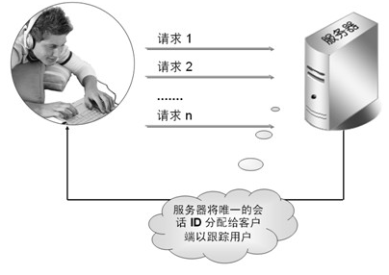
session实现用户会话原理
实现用户会话跟踪原理
第一次请求，将在server内存中创建session对象
jsp
ID
ID
Cookie
URL的结尾
sessionID
重建新session对象的条件
浏览器关闭
session过期
session.invalidate()
Notes:
当客户（浏览器如IE）访问服务器上的一个JSP页面时，JSP引擎（如Tomcat）会产生一个session对象（此对象在服务器上内存中），该session对象有一个String类型的ID号，能唯一区分该session。JSP引擎同时将这个ID号发送到客户端，如果客户端允许使用cookie就将ID放在cookie中；客户端不允许使用cookie就将该ID放在URL的结尾。这样session对象与客户之间建立了一对一的关系。当客户再访问该服务器的其他页面时，不再给客户分配新的session对象，直到客户浏览器关闭或者session过期或者调用了session对象的invalidate方法。当客户重新打开浏览器再次访问该服务器时，服务器会为该客户重新在创建一个新的session对象。

Slide 14
session对象的常用方法
<%
String id=session.getId();
boolean isNewSession=session.isNew();
session.setAttribute("name",“zhangsan");
String name=(String)session.getAttribute("name");
//默认的服务器设置的session超时数，超过此时间session失效
int originalMaxInactiveInterval=session.getMaxInactiveInterval();
//单位是秒即设置session超时的时间是100秒
session.setMaxInactiveInterval(100);
int newMaxInactiveInterval=session.getMaxInactiveInterval();
%>
<h1>
id=<%=id %><br>
isNewSession=<%=isNewSession %><br>
name=<%=name%><br>
originalMaxInactiveInterval=<%=originalMaxInactiveInterval %><br>
newMaxInactiveInterval=<%=newMaxInactiveInterval %><br>
</h1>

Slide 15
session对象的常用方法
每个JSP默认都支持session，
若不参与会话则
<%@ page session=“false" %>
session.invalidate()方法
关闭会话释放所占资源
用于网站登录后的注销功能调用

Slide 16
Session-示例
用户登陆验证-通过session管理登陆用户名
Web页面
index.jsp 登陆页面
LoginValid.jsp 处理校验请求
LoginSuccess.jsp 登陆成功界面
error.jsp 错误处理页面
exit.jsp 退出登陆
Java
UserBpo
boolean validlogin(String name, String password)

Slide 17
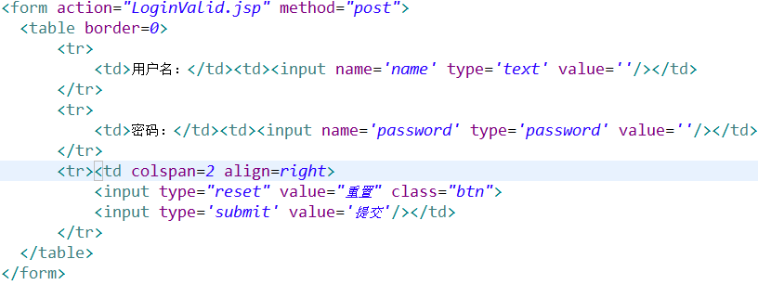
Session-示例关键代码1
index.jsp

Slide 18
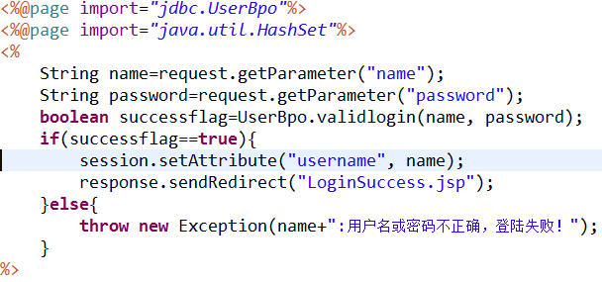
Session-示例关键代码2
LoginValid.jsp

Slide 19
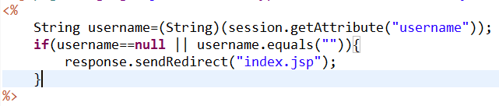
Session-示例关键代码3
LoginSuccess.jsp

Slide 20
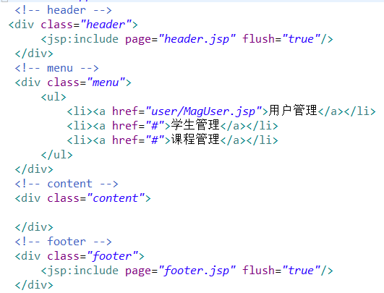
Session-示例关键代码4
续LoginSuccess.jsp

Slide 21

Session-示例关键代码5
exit.jsp
header.jsp

Slide 22
cookie VS session
存放方式不同
cookie数据存放在客户的浏览器上
session数据放在服务器上。
安全性
cookie不是很安全，别人可以分析存放在本地的cookie并进行cookie欺骗
考虑到安全应当使用session。
性能
session会在一定时间内保存在服务器上。当访问增多，会降低服务器性能
单个cookie保存的数据不能超过4K，很多浏览器都限制一个站点最多保存20个cookie
建议
将登陆信息等重要信息存放为session
其他信息如果需要保留，可以放在cookie中

Slide 23
JSP内建对象-application
Application
负责提供应用程序在服务器中运行时的一些全局信息
实现了javax.servlet.ServletContext
被某个Web应用的所有的客户共享。
当Web服务器启动后某个Web应用开始工作时由Web容器自动创建该对象。
常用方法：
setAttribute(String key, Object obj)
getAttribute(String key)

Slide 24
JSP内建对象-application
application对象主要应用
在线人员统计
在线人员名单列表。
如果要释放application占用的资源，只能重启Web服务器。

Slide 25
application示例
统计在线人数
servlet监听器实现 SessionListener.java
HttpSessionListener （监听Http会话事件）
sessionCreated 新建session
sessionDestroyed 销毁session
LoginValid.jsp 验证通过后创建有效session
Index.jsp/header.jsp
显示在线人数的文件

Slide 26
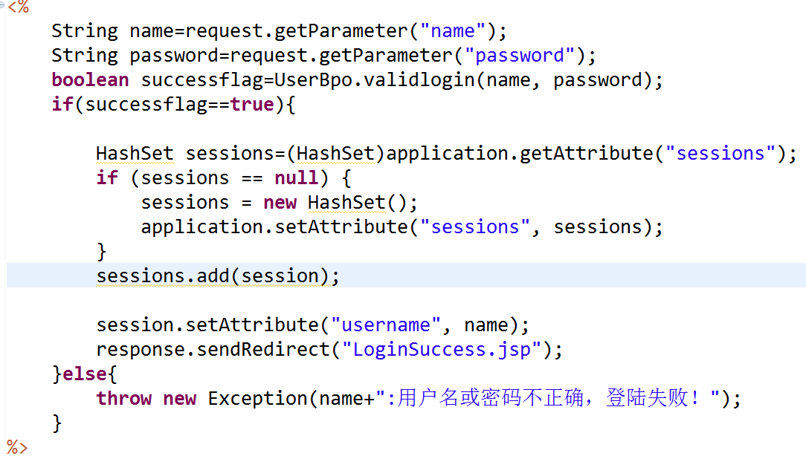
application示例关键代码1
登陆成功后再记录session
LoginValid.jsp

Slide 27
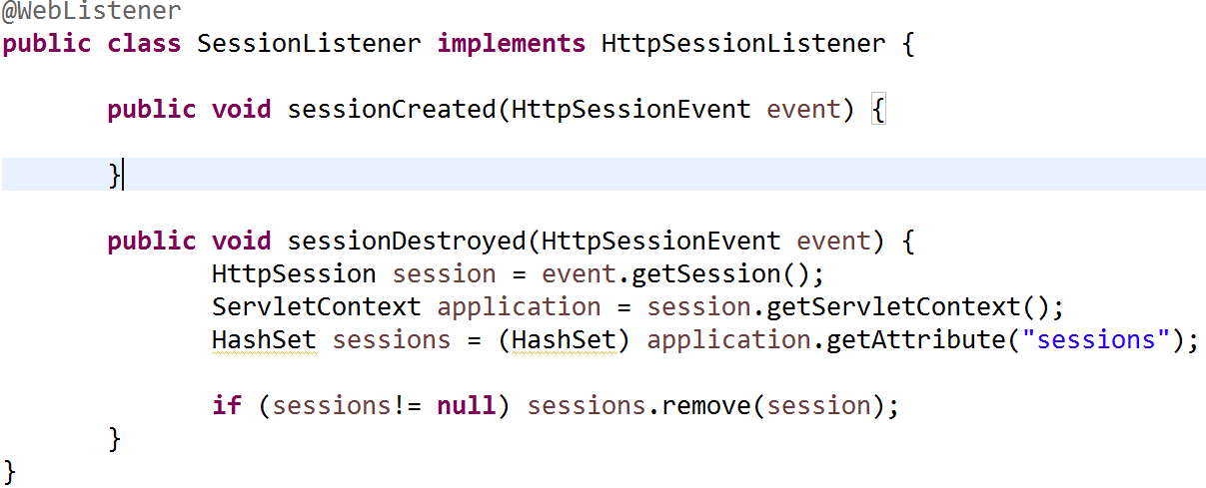

监听器的另一种配置方式：web.xml配置
SessionListener.java

Slide 28
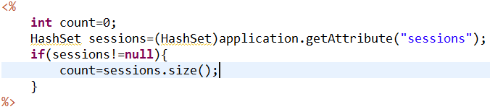

application示例关键代码3
index.jsp
header.jsp

Slide 29
JSP内建对象-pageContext
pageContext对象
能够存取其它内建对象，当内建对象包括属性时，也可以读取和写入这些属性
主要方法
pageContext.getRequest();
pageContext.getResponse();
pageContext.getSession();
pageContext.getServletContext();
getAttribute(String key[,int scope]);
setAttribute(String key,Object obj[,int scope])

Slide 30
JSP内建对象-pageContext
将属性对象保存在request中
request.setAttribute(“name”,”Mike”);
pageContext.setAttribute(“name”,”Mike”,pageContext.REQUEST_SCOPE);
等价

Slide 31
JSP四种属性范围
page 页面范围
request 请求范围
session 会话范围
Application 应用范围
通过内建对象保存的属性的作用域

Slide 32
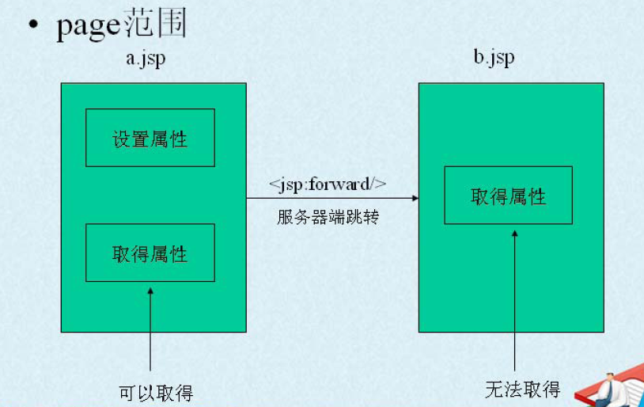
page范围
page范围：在当前的JSP页面有效；必须通过pageContext来保存。
pageContext.setAttribute(String name, Object obj);
pageContext.getAttribute(String name);
在a.jsp中保存一个属性对象，那么只能在a.jsp中取得该属性对象
Notes:
假如我们在a.jsp中保存一个属性对象，那么只能在a.jsp中取得该属性对象，即使用服务器端的跳转方式到b.jsp也不能在b.jsp取得该属性对象。

Slide 33
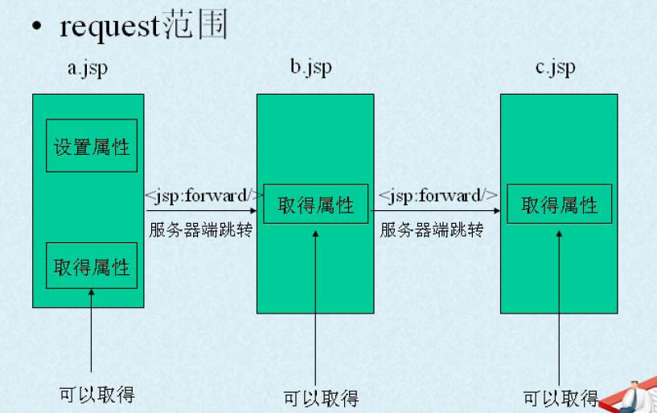
request范围
request范围：在一次服务器的请求范围中有效，可能是一个页面到另一个页面
request.setAttribute(String name, Object obj);
request.getAttribute(String name);
<form action="login_do.jsp" method="post">
若为客户端跳转，则a.jsp中的属性，在c.jsp中将无法获得
Notes:
客户端跳转：
Response.sendRedirect(“url”);
<a>
<form action=“”>
服务器端跳转：带着request和response一起跳转
<jsp:forward>
Request.getRequestDispatcher(url).forward(request,response)

Slide 34
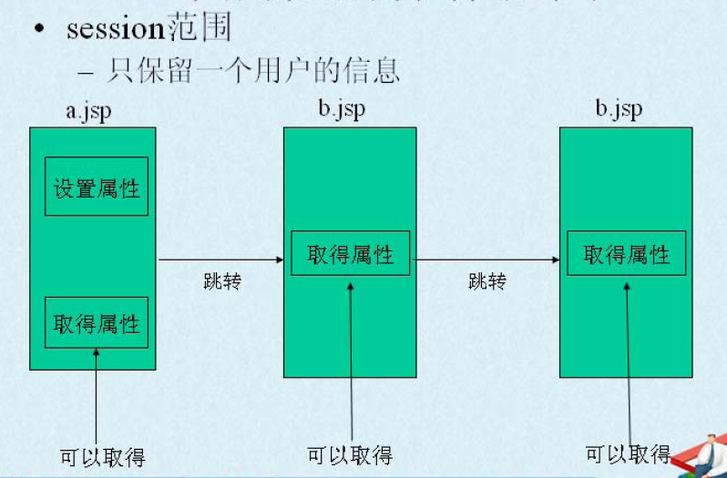
session范围
session范围：在一次会话范围内有效，所有参与本次会话的页面都可访问。
session.setAttribute(String name, Object obj);
session.getAttribute(String name);
c.jsp
主要应用：
用户登录
购物车

Slide 35
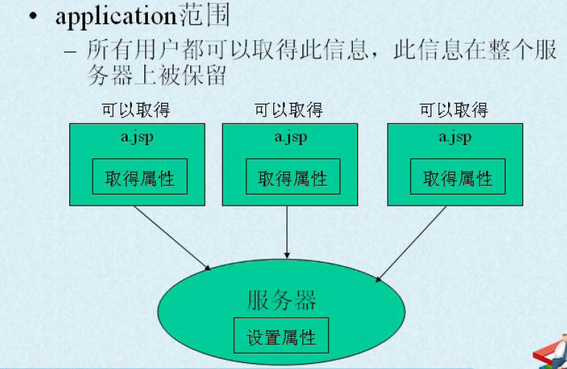
application范围
application范围：在一个Web应用范围内有效。只要设置一次，属于该应用的所有页面均可以取得该属性值。
application.setAttribute(String name, Object obj);
application.getAttribute(String name);

Slide 36
确定保存对象的范围
request、session、application这3个保存属性的对象都需要跨多个页
属性保存是有内存开销
范围越大开销越大，则服务器性能会降低
能使用request的就使用request来保存属性对象而不用session或application；
能使用session保存的就不用application
关键是看待保存的属性对象需要的范围

Slide 37
小结
重要的JSP内建对象
out、request、response、session、application
用户会话
四种属性范围
page、request 、session 、application

